Slide 1
День рождения
СНЕГОВИКА
Спортивный досуг для детей младшего дошкольного возраста.
Разработал: инструктор по физической культуре: Салямова А.О.

Slide 2
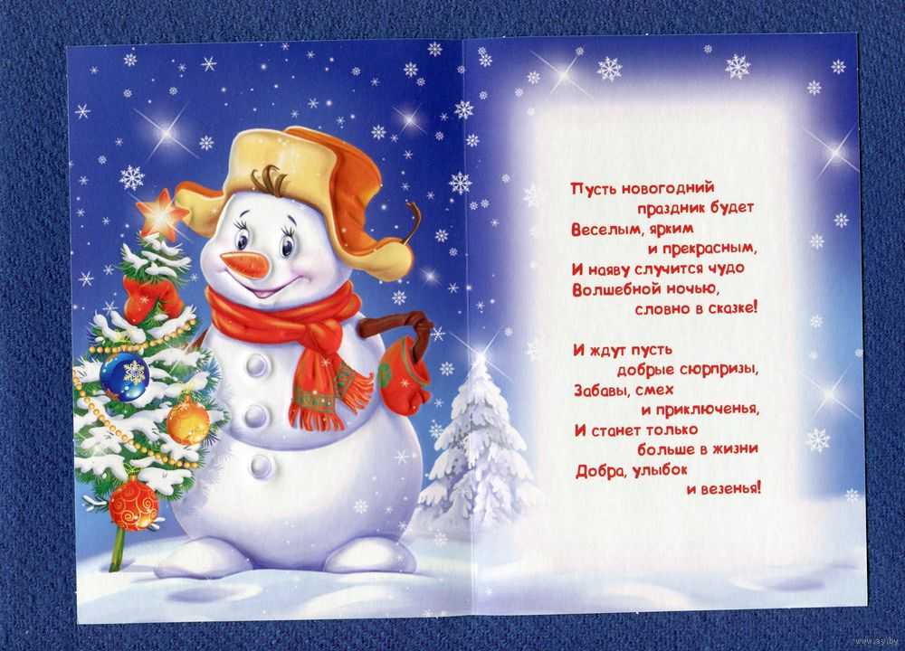
Сегодня 18 января день рождения у Снеговика.
«Приглашаю на День рождения!
Всех, кто любит смех, веселье.
Всех, кто петь, плясать привык.
В гости жду.
Ваш Снеговик»

Slide 3
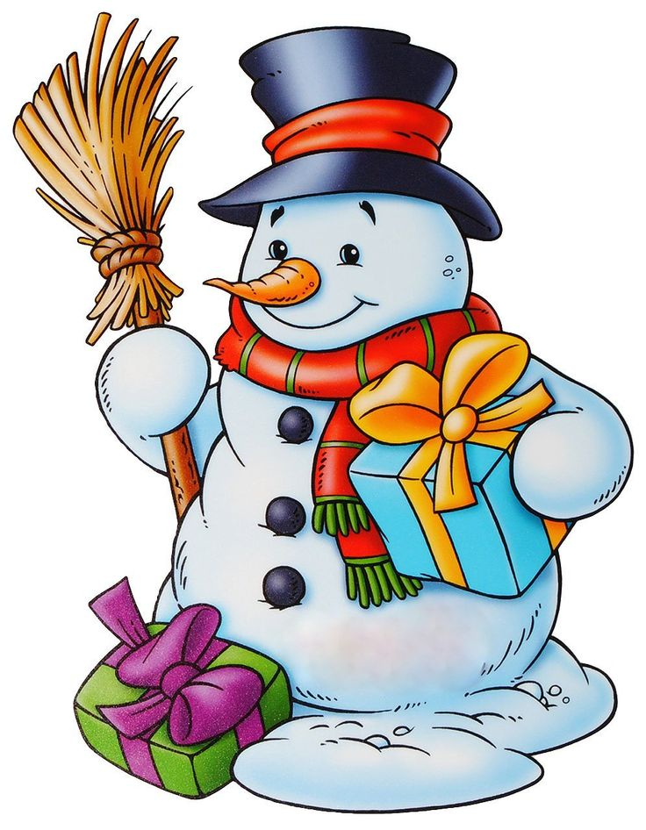

Slide 4
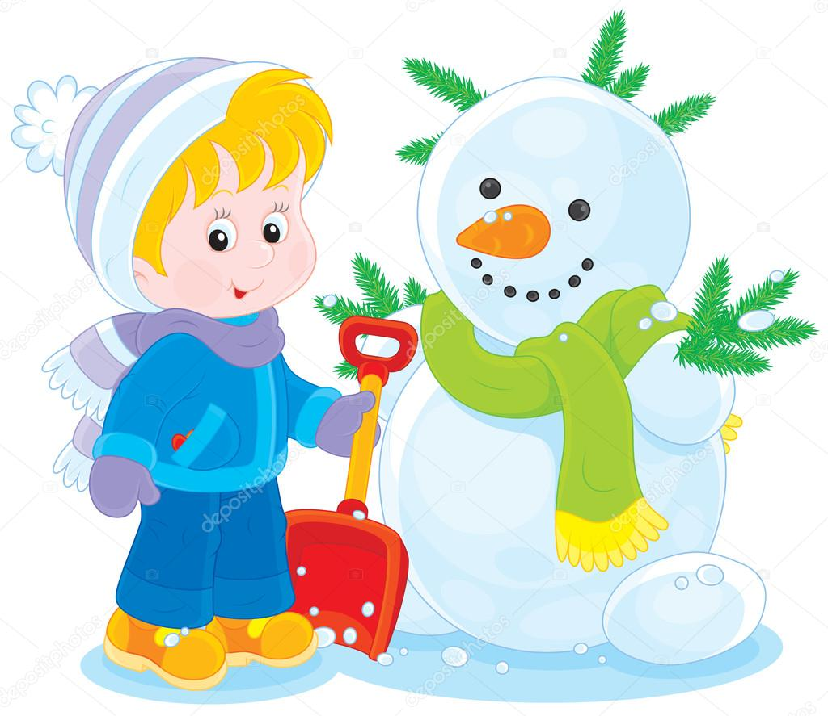

Slide 5
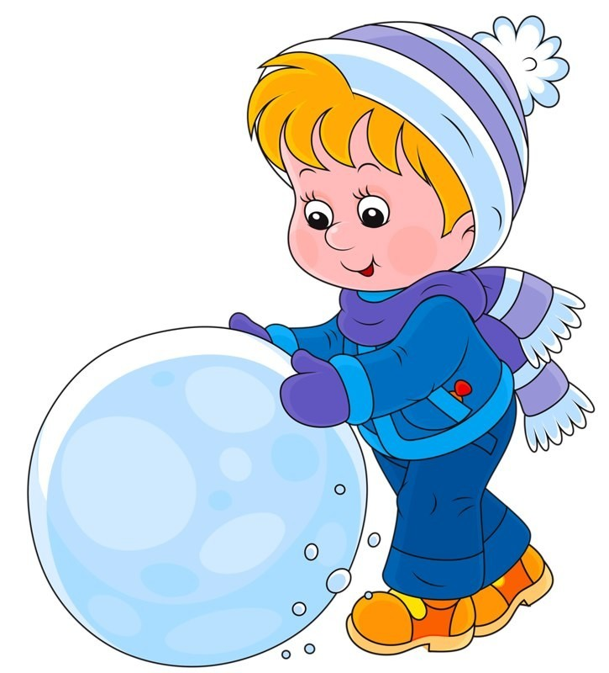

Slide 6
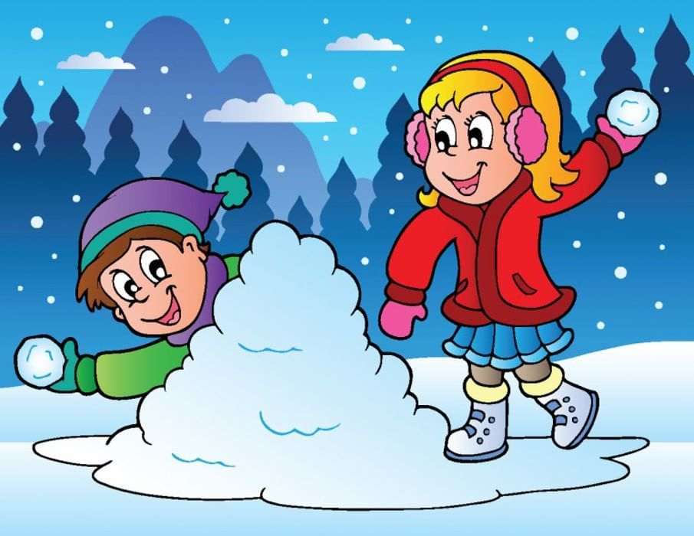

Slide 7



Slide 8


Slide 9
С неба тихо, как во сне,
Падает на землю …

Slide 10

И летят пушинки –
Белые …

Slide 11
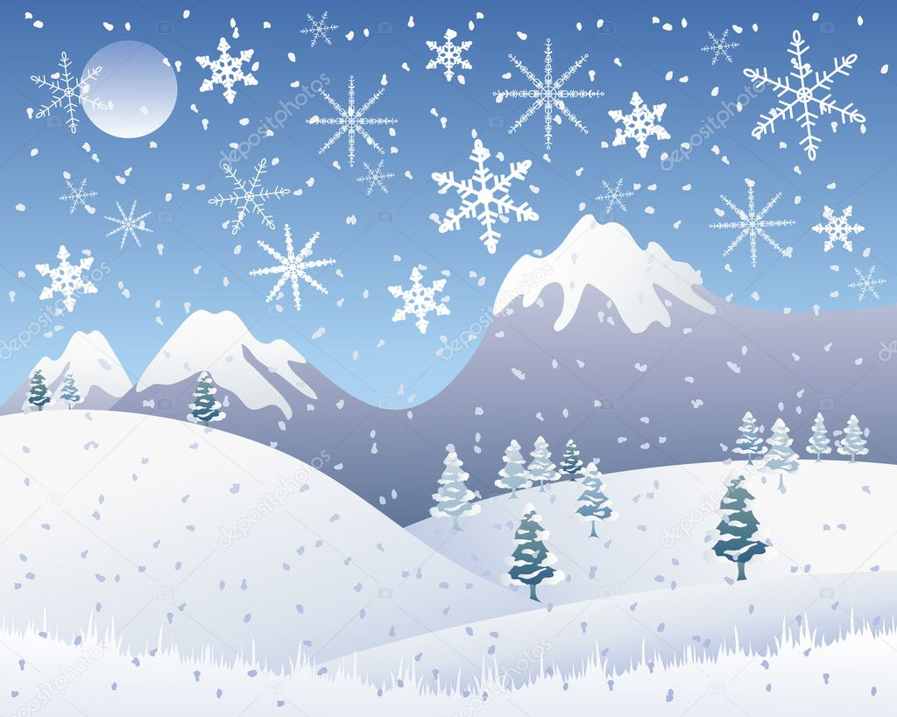
На дорогу, на лужок
Тихо падает …

Slide 12
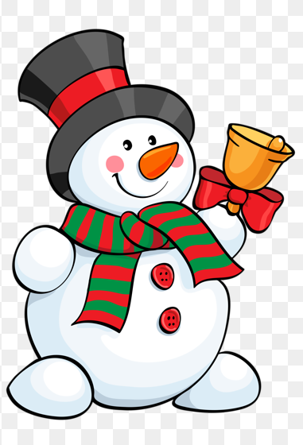
Словно в белый пуховик
Нарядился

Slide 13

На дороге, посмотри –
С красной грудкой…

Slide 14
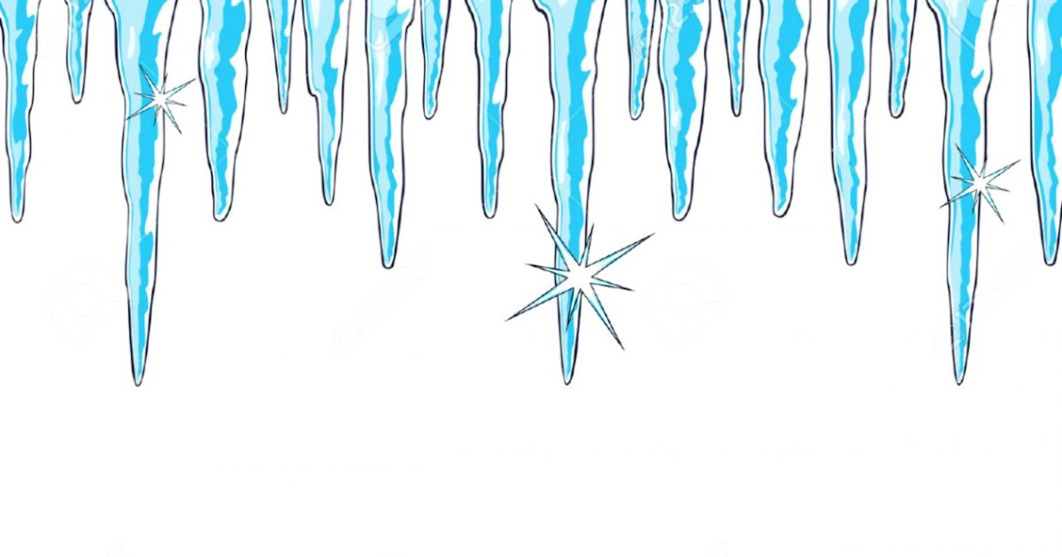
Акробатка-крохотулька,
Зимний леденец….

Slide 15
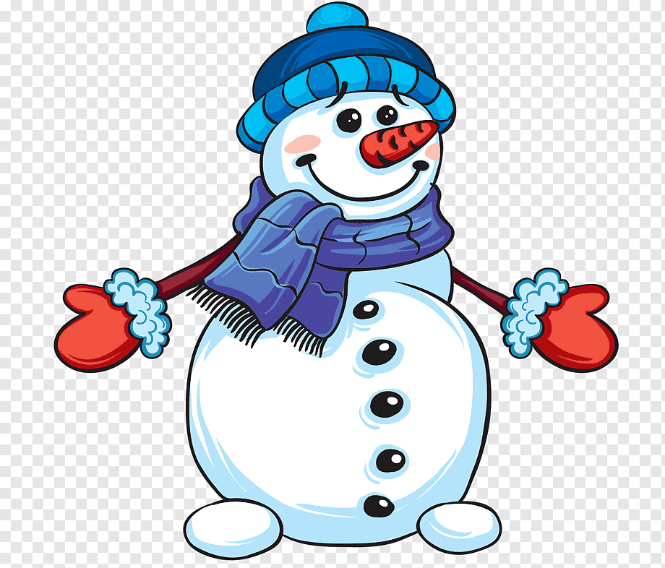

Slide 16


Slide 17


